Slide 1
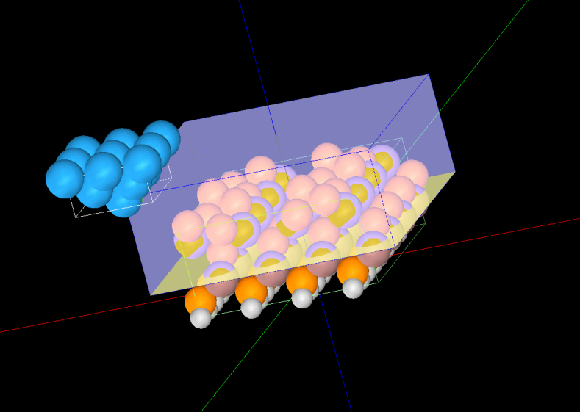
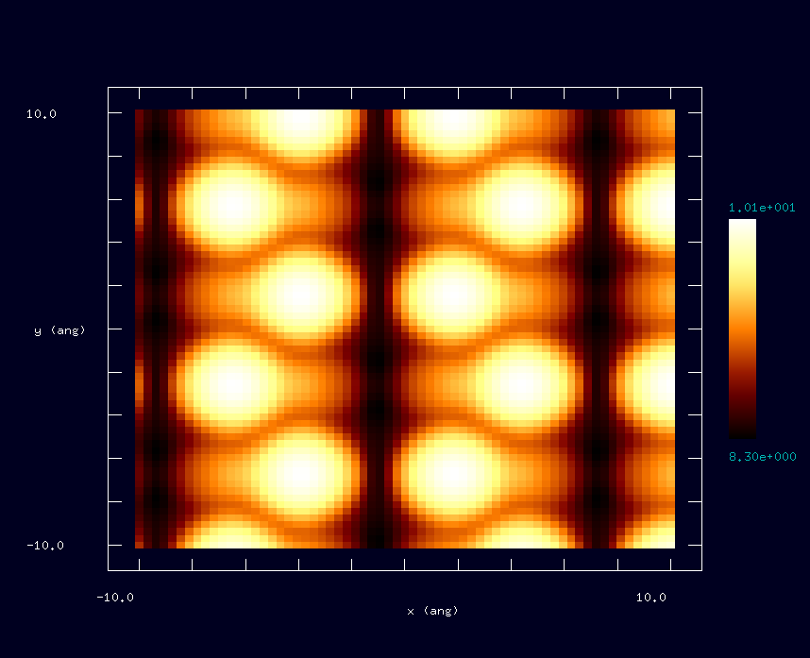
DFTB: InP(001)-c(4x2) STM
半導体関連トピック
探針: タングステン
試料表面: InP(001)-c(4x2)
STM コンスタントカレントモード
探針バイアス: 1.5V
電流値: 10000nA
Notes:
DFTB_ConstCurrentSTM_Inorganic_017

